Slide 1
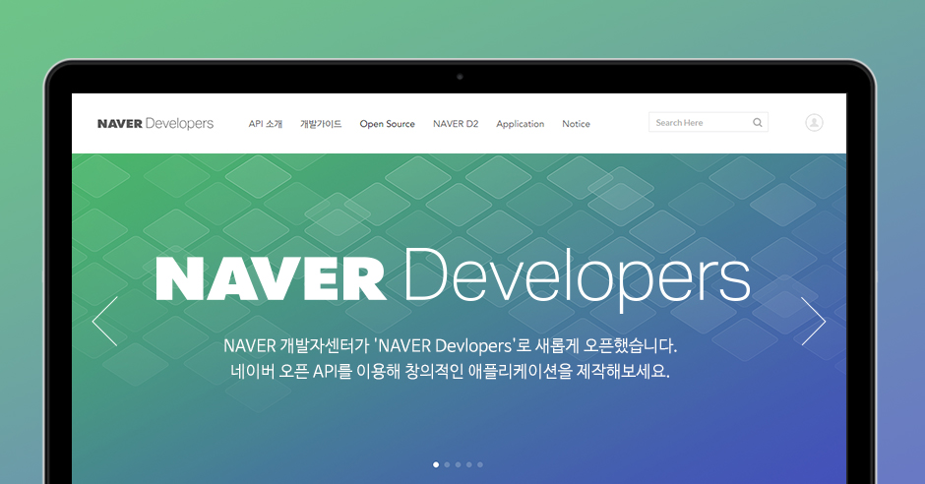

Slide 2
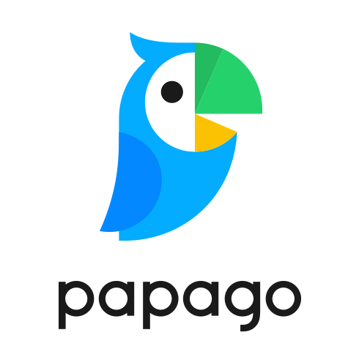

Papago NMT
Papago NMT는 인공신경망을
이용한 번역 API이다.
영어/ 중국어만을 지원하고 있으며,
하루 10000글자 이용 가능하다.

Slide 3
Papago SMT
Papago SMT는 통계에 기반한 번역 API이다.
영어/ 중국어/일본어를 지원하고 있으며,
하루 10000글자 이용 가능하다.

Slide 4
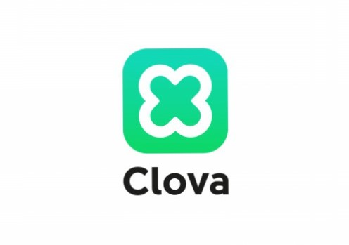
Clova Speech Recognition
Clova는 다양한 데이터 처리가 가능한 네이버의 Open API이다.
Clova Speech Recognition은
음성을 입력받은 후, 그 음성을
텍스트로 반환한다.
(한 영 일 중)

Slide 5
Clova Face Recognition
입력된 사진을 입력받아
얼굴윤곽/ 부위/ 표정 / 유명인 닮음도
를 리턴해준다.
Clova의 얼굴인식 API이다.

Slide 6
Clova Speech Synthesis
텍스트를 입력받은 후
지정된 음색과 속도로
음성 합성한 오디오 데이터를 반환
한다.
(한, 영, 일, 중)

Slide 7

Data Lab
검색어 트렌드와
각종 검색어에 대한 통계를 통해
사용자들의 관심사나
이슈에 대한 분석이 가능하다.

Slide 8
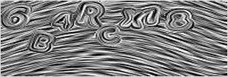
CapCHA
자동 가입 방지를 위한
보안 이미지 생성 및 입력값 비교

Slide 9
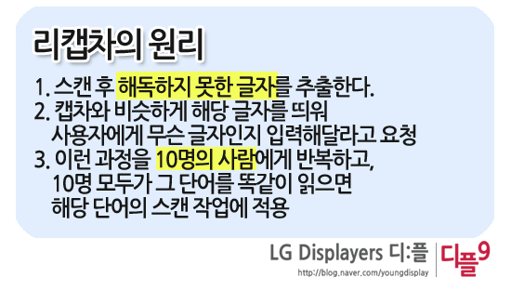
CapCHA에 대한 이야기
컴퓨터가 읽지 못하는 문장을
사람을 이용하여 학습시키는
기술이다.
수 많은 사람들이 자동 가입 방지 문자를 입력하면서, 쌓이는 데이터의 수는 엄청나고 그로 인해
컴퓨터는 다소 난해한 글씨도 읽을 수 있도록 하는 충분한 학습
데이터를 얻을 수 있다.

